Slide 1
OPC（OLE FOR PROCESS CONTROL ）入门

Slide 2
什么是OPC？
OPC（OLE for Process Control，用于过程控制的OLE）是为过程控制专门设计的OLE技术，由一些世界上技术占领先地位的自动化系统和硬件、软件公司与微软公司（Microsoft）紧密合作而建立的，并且成立了专门的OPC基金会来管理，OPC基金会负责OPC规范的制定和发布。OPC提出了一套统一的标准，采用典型的CLIENT/SERVER模式，针对硬件设备的驱动程序由硬件厂商或专门的公司完成，提供具有统一OPC接口标准的SERVER程序，软件厂商只需按照OPC标准编写CLIENT程序访问（读/写）SERVER程序，即可实现与硬件设备的通信

Slide 3
OPC技术优势
硬件厂商
熟悉自己的硬件设备，因而设备驱动程序性能更可靠、效率更高
软件厂商
可以减少复杂的设备驱动程序的开发周期，只需开发一套遵循OPC标准的程序就可以实现与硬件设备的通信，因此可以把人力、物力资源投入到系统功能的完善中
可以实现软硬件的互操作性 ，提高效率
OPC把软硬件厂商区分开来，使得双方的工作效率有了很大的提高

Slide 4
OPC规范
DA（Data Access）规范
AE(alarm and event)规范
HDA(history data access)规范
OPC XML-DA规范

Slide 5
OPC技术的本质
OPC技术的本质——COM/DCOM
OPC技术本质是采用了Microsoft的COM/DCOM（组件对象模型/分布式组件对象模型）技术，COM主要是为了实现软件复用和互操作，并且为基于WINDOWS的程序提供了统一的、可扩充的、面向对象的通讯协议，DCOM是COM技术在分布式计算领域的扩展，使COM可以支持在局域网、广域网甚至Internet上不同计算机上的对象之间的通讯。

Slide 6
COM接口
COM接口分两类
标准接口和自定义接口
标准接口之IUnknown
所有接口的基接口。自定义接口也是基于IUnknown接口。 所有的COM组件都必须以这个接口为基础
IUnknown 非常重要的两个特性
组件对象的生命周期管理
查询被组件对象使用的其他接口

Slide 7
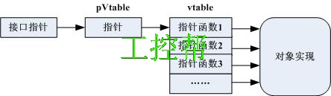
COM之IUNKNOWN
IUnknown 的 IDL 定义：
interface IUnknown
{
HRESULT QueryInterface([in] REFIID iid, [out] void **ppv);
ULONG AddRef(void);
ULONG Release(void);
}

Slide 8
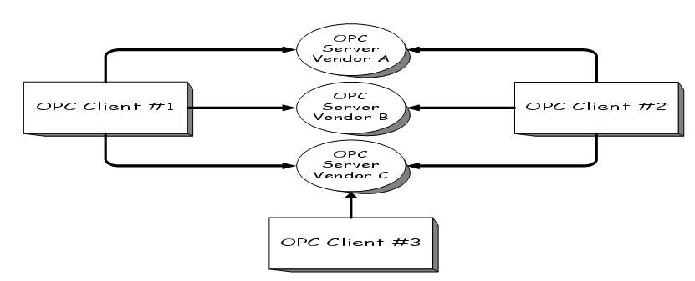
OPC客户程序和OPC服务器
一个OPC 客户可以连接一个或多个OPC 服务器，而多个OPC 客户也可以同时连接同一个OPC 服务器

Slide 9
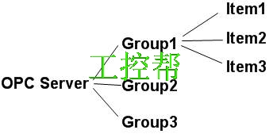
OPC服务器的对象组成
一个OPC服务器由三个对象组成：服务器(Server)，组(Group)，项(Item)

Slide 10
OPC服务器的对象—服务器
OPC服务器对象用来提供关于服务器对象自身的相关信息，并且作为OPC组对象的容器。OPC组对象用来提供关于组对象自身的相关信息，并提供组织和管理项的机制。

Slide 11
OPC服务器的对象—组
OPC组对象提供了OPC客户程序用来组织数据的一种方法。例如一个组对象代表了一个PLC（可编程控制器）中的需要读写的寄存器组。一个客户程序可以设置组对象的死区，刷新频率，需要组织的项等。OPC规范定义了2种组对象：公共组和私有组。公共组由多个客户共享，局部组只隶属于一 OPC客户。全局组对所有连接在服务器的应用程序都有效，而私有组只能对建立它的CLIENT有效。在一个SERVER中，可以有若干个组。

Slide 12
OPC服务器的对象—项
OPC项代表了OPC服务器到数据源的一个物理连接。数据项是读写数据的最小逻辑单位。一个OPC项不能被OPC客户程序直接访问，因此在OPC规范中没有对应于项的COM接口，所有与项的访问需要通过包含项的OPC组对象来实现。简单的讲，对于一个项而言，一个项可以是PLC中的一个寄存器，也可以是PLC中的一个寄存器的某一位。在一个组对象中，客户可以加入多个OPC数据项。每个数据项包括3个变量：值（Value）、品质(Quality)和时间戳（Time Stamp）。数据值是以VARIANT形式表示的。
在一个DCS系统中的TAG不论OPC客户程序是否访问都是实际存在的。项应该被认为是到一个地址的数据。

Slide 13
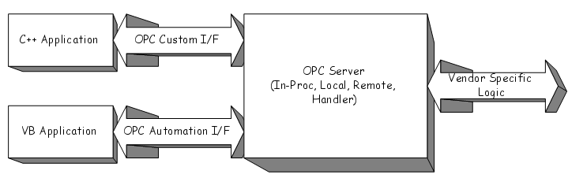
OPC接口体系 一
OPC规范提供两种接口：自定义接口（the OPC Custom Interfaces），自动化接口（the OPC Automation interfaces）

Slide 14
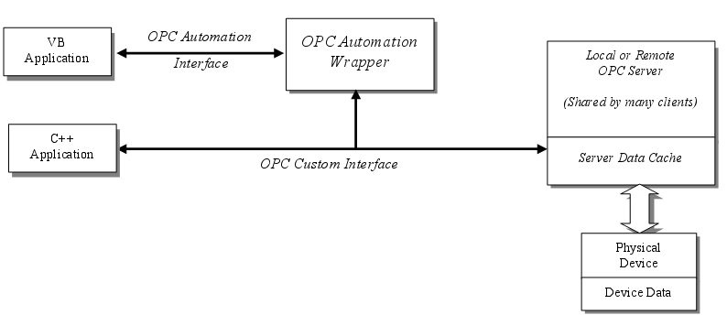
OPC接口体系 二
OPC是典型的CLIENT/SERVER结构，OPC服务器提供标准的OPC接口供OPC客户程序访问

Slide 15
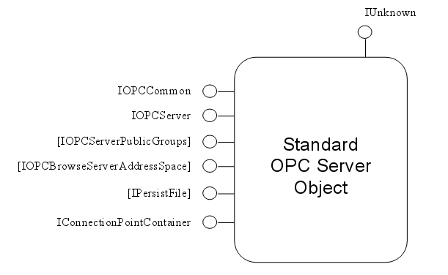
标准OPC服务器对象及接口

Slide 16
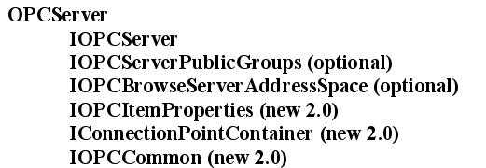
OPC服务器接口说明一

Slide 17
OPC服务器接口说明二
可选接口：IOPCServerPublicGroups，IOPCBrowseServerAddressSpace和IPersistFile
IOPCServerPublicGroups接口用于对公共组进行管理
IPersistFile接口允许用户装载和保存服务器的设置，这些设置包括服务器通信的波特率、现场设备的地址和名称等
IOPCBrowseServerAddressSpace允许用户浏览服务器中的有用的组员的数据，为用户提供OPC服务器各个组员的定义列表

Slide 18
OPC服务器接口说明三
IOPCCommon接口是其它OPC服务器（例如OPC报警与事件服务器）也使用的接口。通过该接口可为某个特定的客户/服务器对话（session）设置和查询本地标识（LocateID）
IConnectionPointContainer接口服务器（OPC服务器对象接口）支持可连接点对象，当OPC服务器关闭时需要通知所有的客户程序释放OPC组对象和其中的OPC组员，此时可利用该接口调用客户程序方的IOPCShutdown接口实现服务器的正常关闭
IOPCServer接口及成员函数主要用于对组对象进行创建、删除、枚举和获取当前状态等操作。是OPC服务器对象的主要接口

Slide 19
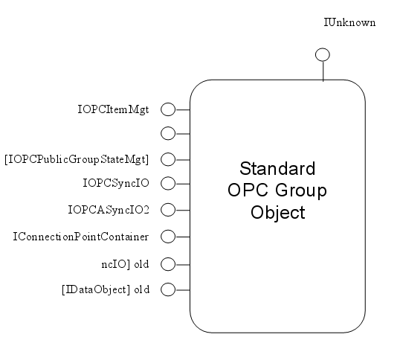
标准OPC组对象及接口

Slide 20
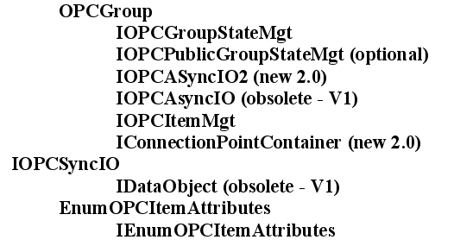
OPC组接口说明一

Slide 21
OPC组接口说明二
IOPCItemMgt接口及成员函数用于OPC客户程序添加、删除和组对象中组员等控制操作
IOPCGroupStateMgt接口及其成员函数允许OPC客户程序操作或获取用户组对象的全部状态（主要是组对象的刷新率和活动状态，刷新率的单位为毫秒）
IOPCPublicGroupStateMgt为任选接口，用于将私有组对象（private group）转化为公有组对象（public group），这个接口一般不用
可选接口IOPCAsyncIO和IdataObject接口用于异步数据传输（在OPC数据访问规范1.0中定义，现在其功能已经被IOPCAsyncIO2和IConnectionPointContainer接口取代）
IOPCSyncIO用于同步数据访问。IOPCAsyncIO2用于异步数据访问 。这两个接口是数据访问最重要的接口

Slide 22
OPC通讯
两种通讯方式：同步通讯和异步通讯
同步通讯时，OPC客户程序对OPC服务器进行相关操作时，OPC客户程序必须等到OPC服务器对应的操作全部完成以后才能返回，在此期间OPC客户程序一直处于等待状态
异步通讯时，OPC客户程序对服务器进行相关操作时，OPC客户程序操作后立刻返回，不用等待OPC服务器的操作，可以进行其他操作。当OPC服务器完成操作后再通知OPC客户程序

Slide 23
OPC的四种异步通讯方式
数据订阅，客户端通过订阅方式后，服务器端将变化的数据通过回调传送给客户程序
异步读，返回操作结果和数据值
异步写，返回操作结果，成功、失败
异步刷新，异步读所有Item的值

Slide 24
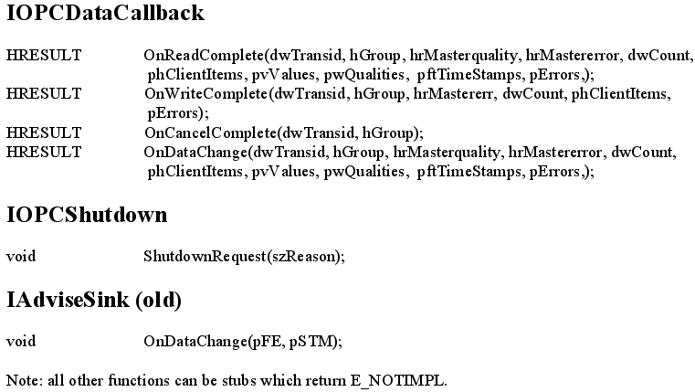
异步通讯定制接口

Slide 25
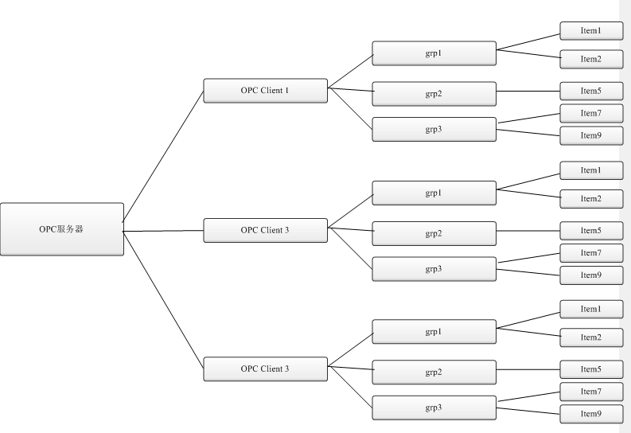
OPC异步通讯服务端响应机制
异步流程：服务→组→项→ OnDataChange
服务器采用一个轮循线程，定时调用当前连接的每一个服务的更新方法
更新方法检查当前服务每一个组的更新计时器，如果超过设定的刷新速率，则调用组更新
组更新检测当前组所有项的变化情况，如果有更改过的项，则添加到队列，之后再回调客户端的OnDataChange
注意：一旦客户端OnDataChange阻塞，则所有OPC服务器异步全部阻塞

Slide 26
OPC客户端开发—初始化步骤
COM初始化 --CoInitializeEx
创建客户端服务对象--CoCreateInstanceEx
创建所属服务组对象--AddGroup
添加组对象管理的项--AddItems
删除步骤与添加步骤相反

Slide 27
项的数据类型
项的存储类型：VARIANT
项的数据类型：VARTYPE（MSDN关键字：VARENUM）
常见项类型名称和定义如右表所示：
名称 | 值 | 定义
VT_EMPTY | = 0, | Not specified
VT_I2 | = 2, | 2-byte-signed int
VT_I4 | = 3, | 4-byte-signed int
VT_R4 | = 4, | 4-byte real
VT_R8 | = 5, | 8-byte real
VT_DATE | = 7, | Date
VT_BSTR | = 8, | Automation string
VT_I1 | = 16, | char
VT_UI1 | = 17, | Unsigned char
VT_UI2 | = 18, | 2 byte unsigned int
VT_UI4 | = 19, | 4 byte unsigned int
Notes:
VARENUM
An enumeration type used in VARIANT, TYPEDESC, and safearrays.
The following listing identifies the enumeration that applies to each.
// VARENUM usage key,
//
// [V] - May appear in a VARIANT.
// [T] - May appear in a TYPEDESC.
// [P] - may appear in an OLE property set.
// [S] - May appear in a Safe Array.
//
//
VT_EMPTY [V] [P] // Not specified.
VT_NULL [V] // SQL-style Null.
VT_I2 [V][T][P][S] // 2-byte signed int.
VT_I4 [V][T][P][S] // 4-byte-signed int.
VT_R4 [V][T][P][S] // 4-byte real.
VT_R8 [V][T][P][S] // 8-byte real.
VT_CY [V][T][P][S] // Currency.
VT_DATE [V][T][P][S] // Date.
VT_BSTR [V][T][P][S] // Automation string.
VT_DISPATCH [V][T] [S] // IDispatch.Far*
VT_ERROR [V][T] [S] // Scodes.
VT_BOOL [V][T][P][S] // Boolean; True=-1, False=0.
VT_VARIANT [V][T][P][S] // VARIANT FAR*.
VT_DECIMAL [V][T] [S] // 16 byte fixed point.
VT_RECORD [V] [P][S] // User defined type
VT_UNKNOWN [V][T] [S] // IUnknown FAR*.
VT_I1 [V][T] [S] // Char.
VT_UI1 [V][T] [S] // Unsigned char.
VT_UI2 [V][T] [S] // 2 byte unsigned int.
VT_UI4 [V][T] [S] // 4 byte unsigned int.
VT_INT [V][T] [S] // Signed machine int.
VT_UINT [V][T] [S] // Unsigned machine int.
VT_VOID [T] // C-style void.
VT_HRESULT [T]
VT_PTR [T] // Pointer type.
VT_SAFEARRAY [T] // Use VT_ARRAY in VARIANT.
VT_CARRAY [T] // C-style array.
VT_USERDEFINED [T] // User-defined type.
VT_LPSTR [T][P] // Null-terminated string.
VT_LPWSTR [T][P] // Wide null-terminated string.
VT_FILETIME [P] //FILETIME
VT_BLOB [P] //Length prefixed bytes
VT_STREAM [P] //Name of the stream follows
VT_STORAGE [P] //Name of the storage follows
VT_STREAMED_OBJECT [P] //Stream contains an object
VT_STORED_OBJECT [P] //Storage contains an object
VT_BLOB_OBJECT [P] //Blob contains an object
VT_CF [P] //Clipboard format
VT_CLSID [P] //A Class ID
VT_VECTOR [P] //simple counted array
VT_ARRAY [V] // SAFEARRAY*.
VT_BYREF [V]
VT_RESERVED

Slide 28
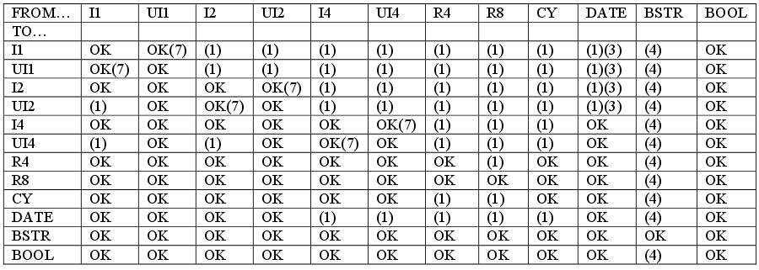
项的数据类型转换表

Slide 29
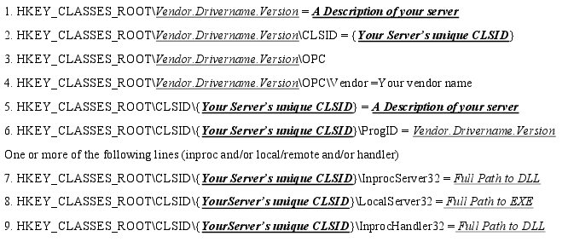
定制接口注册表入口

Slide 30
VC开发客户端常用头文件
OPCERROR.H OPC出错信息
OpcComn.H OPC Common接口信息
OPCDa.H OPC组和项等的接口信息

Slide 31
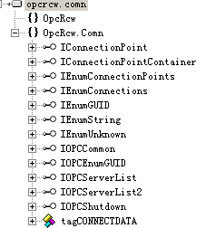
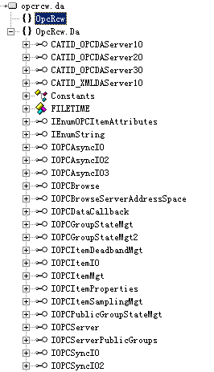
C#开发客户端常用接口
引用库文件
OpcRcw.Comn.dll和OpcRcw.Da.dll

Slide 32


C#开发客户端常用派生接口
IOPCDataCallback 异步数据刷新
IOPCShutdown 服务器关闭检测

Slide 33
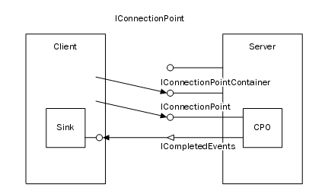
C# 事件处理

Slide 34
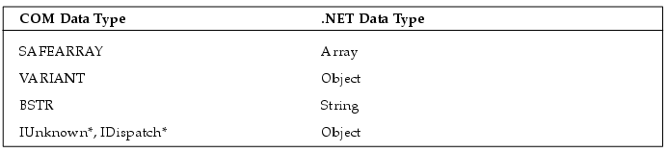
COM与C#数据类型对照表

Slide 35
C# COM类型和类型转换
强制类型转换
.NET类实现多个接口，可以进行强制类型转换得到一个接口或另一个接口
COM中，接口IUnknown通过QueryInterface()提供类似机制
数据类型
.NET中，使用Object类代替了VARIANT

